Slide 1
软件工程综合实验
实验6~8
E Group
组员：刘少凡 黄飞 宋昱材 吴沂楠

Slide 2
第一部分 实验6
目录
第二部分 实验7
CONTENTS
第三部分 实验8

Slide 3
第一部分
实验6

Slide 4
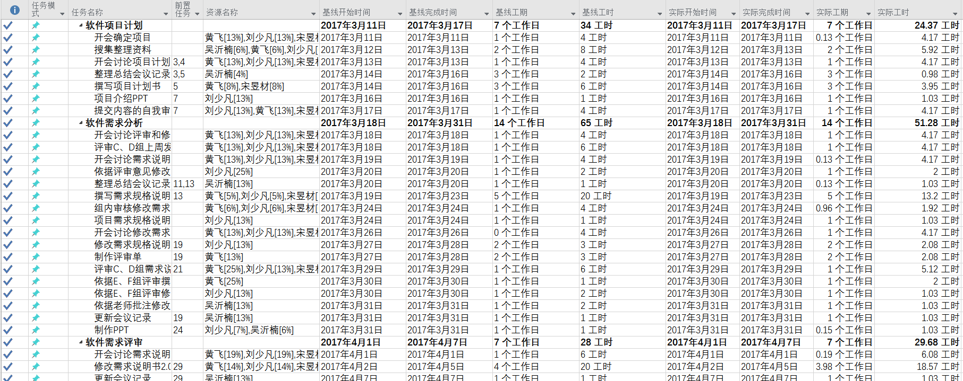
1
实验6：软件进度计划与控制
用MicroSoft Project来进行项目进度计划的更新与控制，每周更新项目进度，不同的项目阶段对应不同的版本。
每周更新一个大版本，目前已更新到5.0版本。

Slide 5
第二部分
实验7

Slide 6
2
实验7：配置管理
运用GitHub来进行配置管理，对项目的各类文档进行维护和更新
目前Github上的commit共计有69次，其中相对比较大的修改commit有刘少凡18次，黄飞11次，宋昱材4次，吴沂楠18次

Slide 7
2
实验7：配置管理
从commit信息统计可以看出：
1、每个同学每周都commit自己的工作日志
2、刘少凡作为组长，主要负责编写项目计划.mpp文件以及每个组员的工作量统计分析，并起草了各文档的初版，并进行迭代更新
3、黄飞主要负责修改和完善某些文档
4、吴沂楠主要负责会议的记录以及修改和完善某些文档
5、宋昱材对GitHub的使用较不熟练，经常由他人代为commit，因此commit次数较少

Slide 8
2
实验7：配置管理
在本次试验的配置管理过程中运用的工具是GitHub，GitHub的使用大大地提升了我们对文档的管理效率，也提供了一些有效的数据以便之后的统计分析所用。通过GitHub，我们能很好地与他人一起合作进行项目的开发，从而提升工作效率，因此需要熟练掌握。但从上面的分析可以看出，也有存在对GitHub使用不熟练的现象，因此需要进一步熟练GitHub的使用。

Slide 9
第三部分
实验8

Slide 10
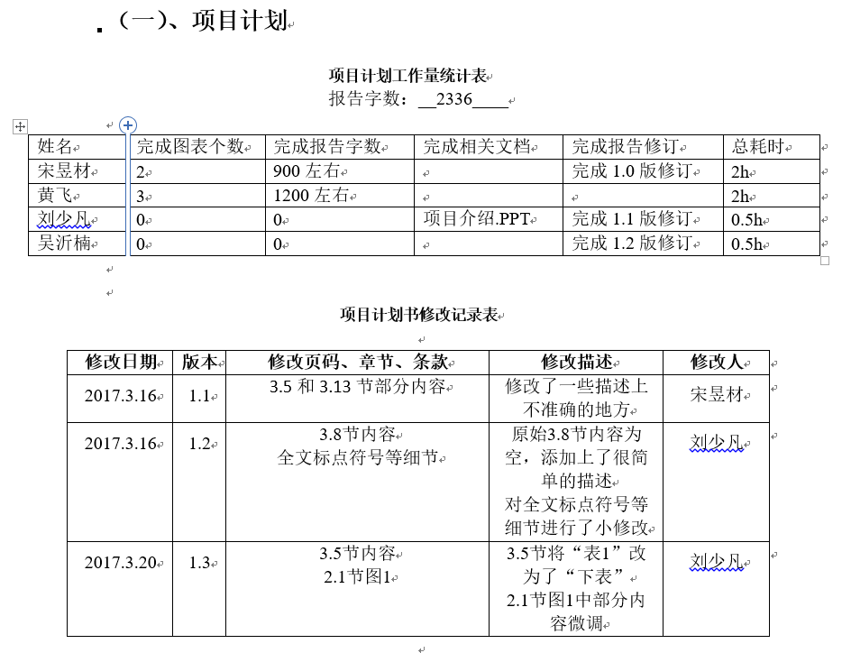
3
实验8：工作量估计与统计分析
对目前完成的三个主要任务进行了工作量统计：

Slide 11
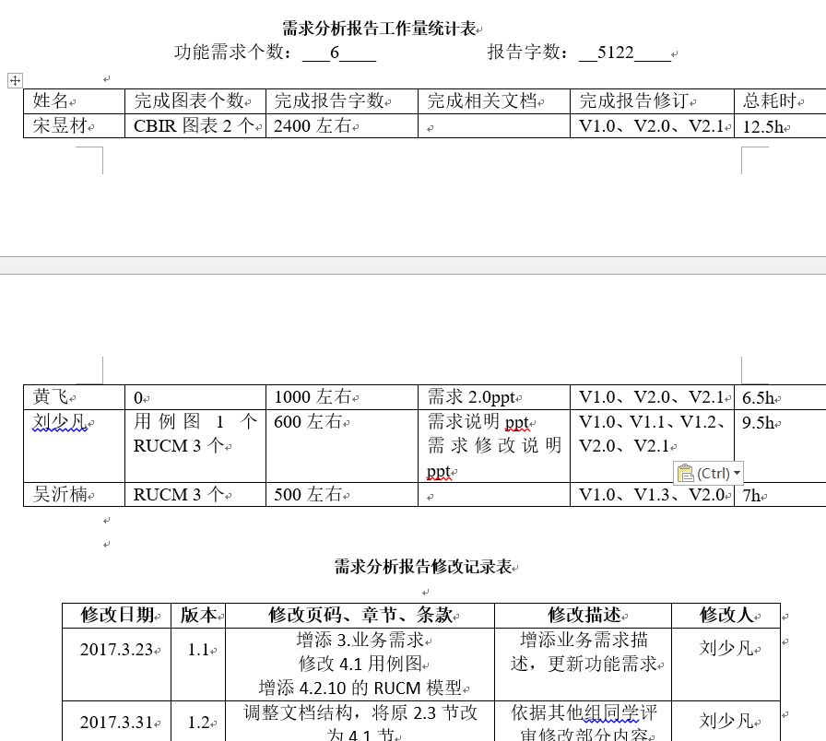
3
实验8：工作量估计与统计分析

Slide 12
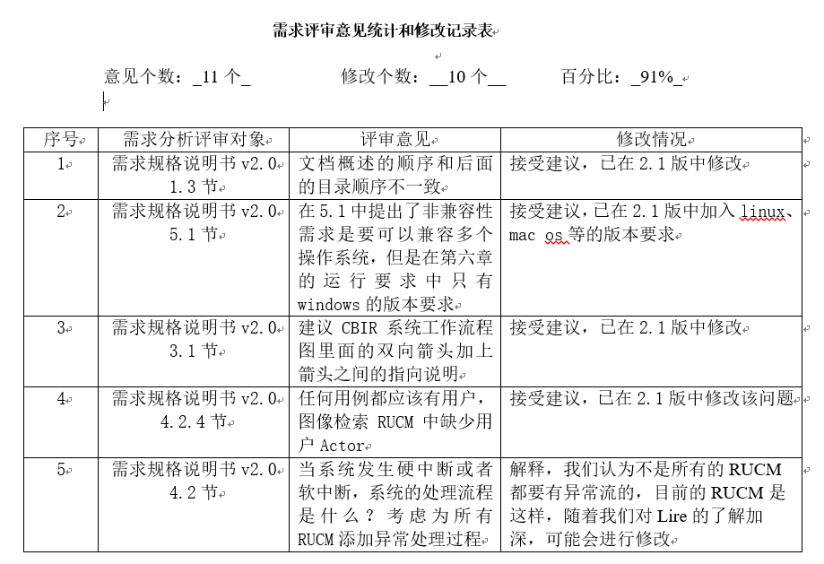
3
实验8：工作量估计与统计分析

Slide 13
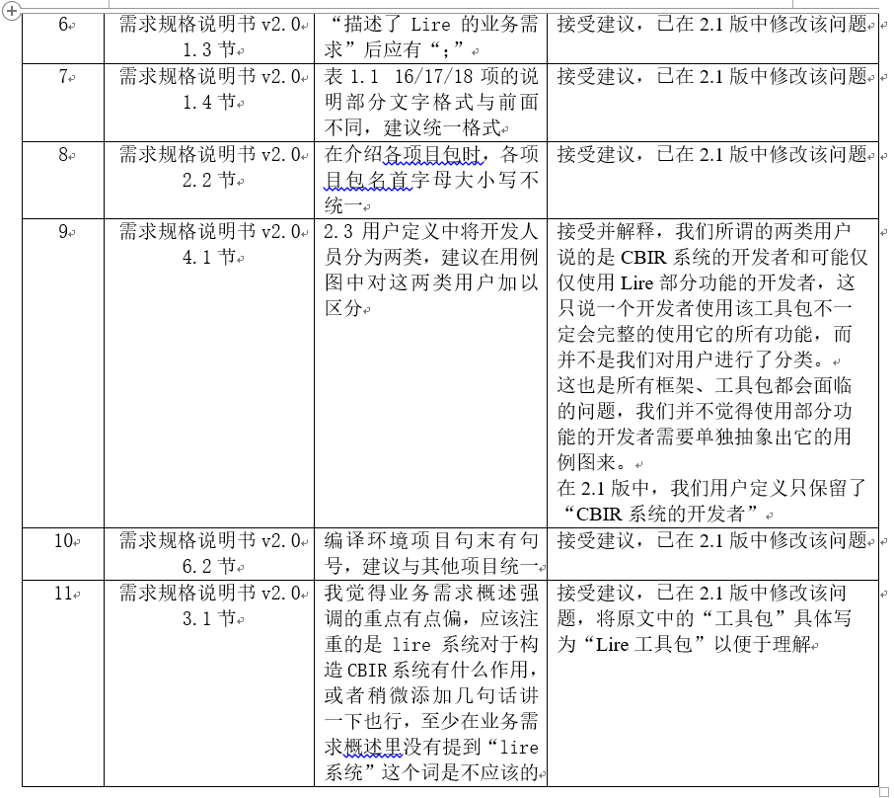
3
实验8：工作量估计与统计分析

Slide 14
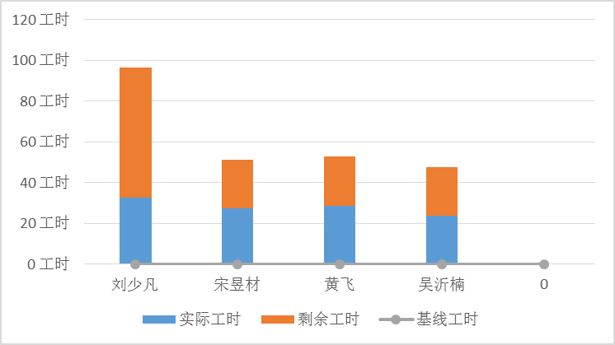
3
实验8：工作量估计与统计分析
从实际工时的完成情况来看，小组各成员的工作量相对平均，分配相对合理。其中，小组组长刘少凡，既单独承担了实验6到8的大部分工作，又负责日常的统筹和归纳，实际工时最多。小组其余三位组员的实际工时差别不大，后续可依据目前已完成工时的多少，调配接下来项目的工作量，以达到工作量的均匀合理

Slide 15
软件工程综合实验
感谢聆听！
THANK YOU !
E group
组员：刘少凡 黄飞 宋昱材 吴沂楠

